Slide 1
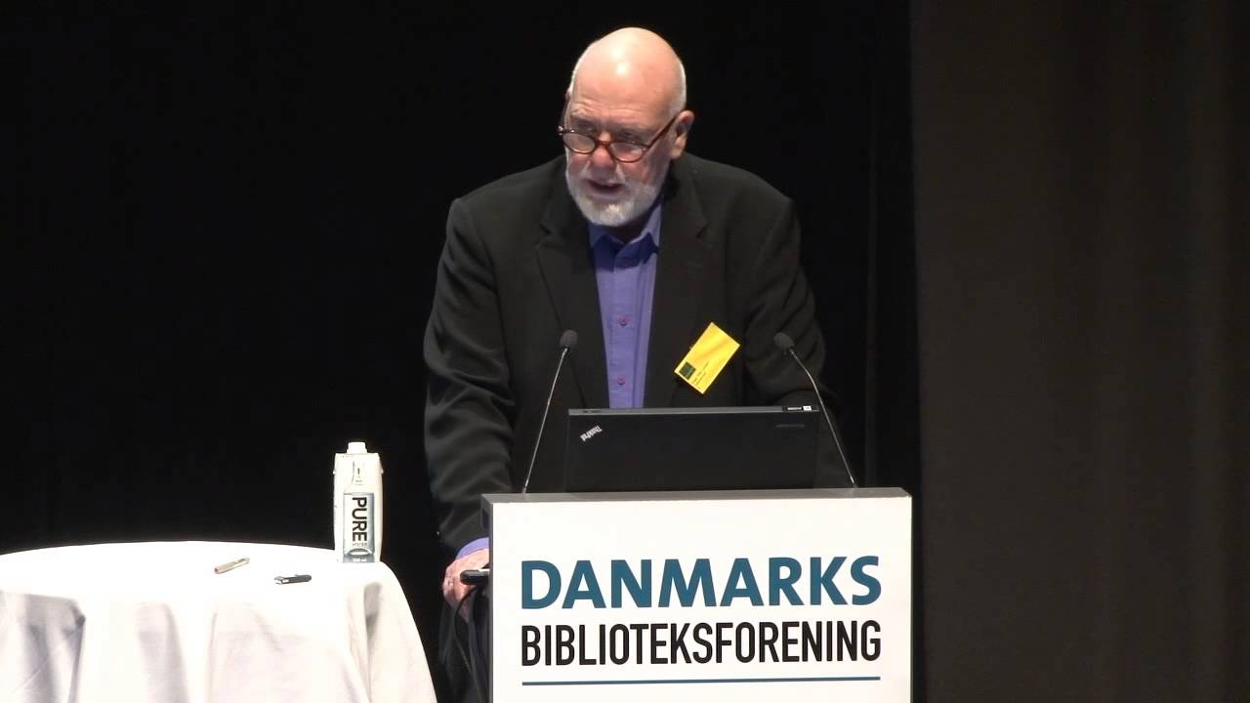
Formandens mundtlige beretning

Slide 2
Udvidet åbningstid - Differentieret betjening
Reklame fra Fields. Matcher bibliotekerne
de kommercielle
tilbud?
Det (altid) åbne bibliotek

Slide 3
v

Slide 4
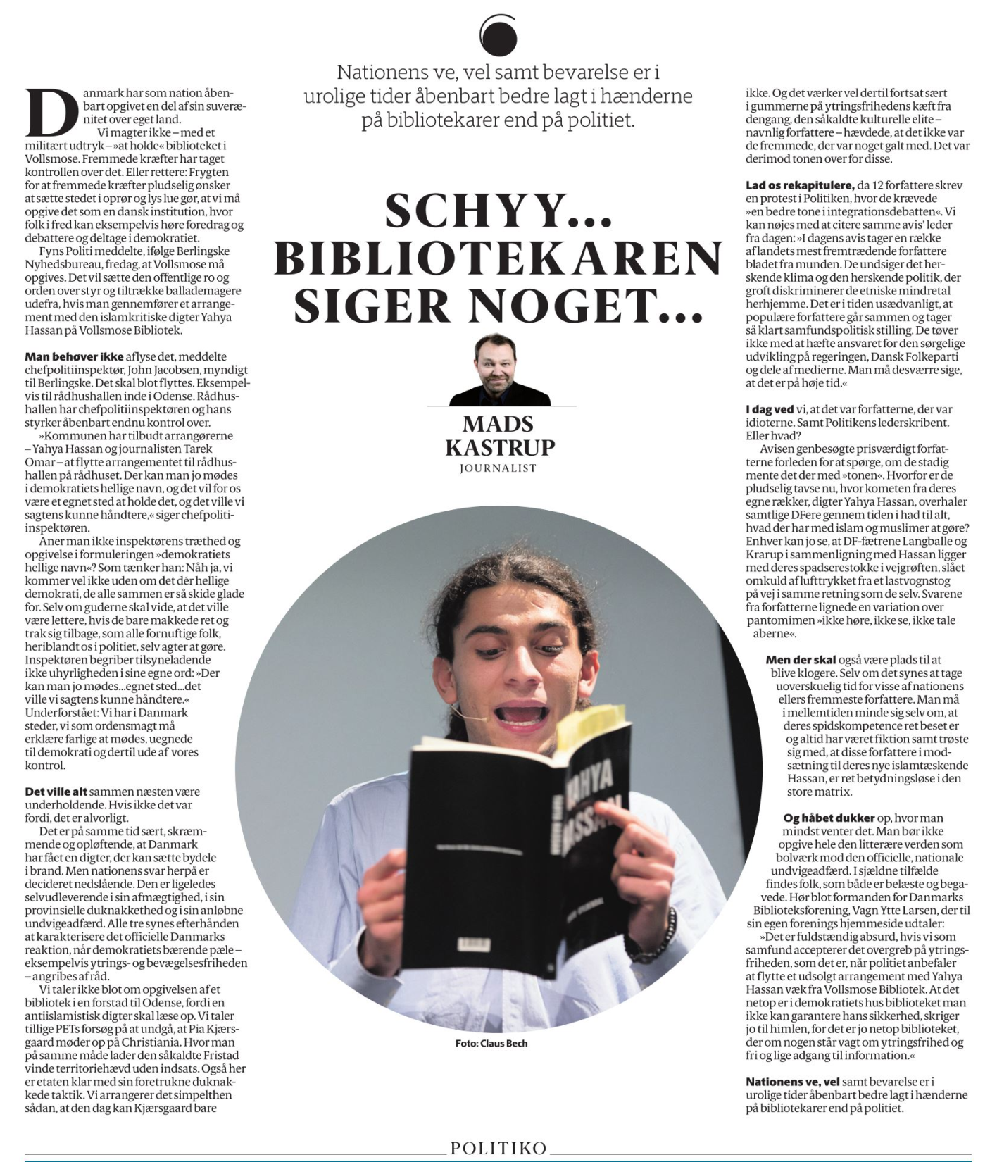
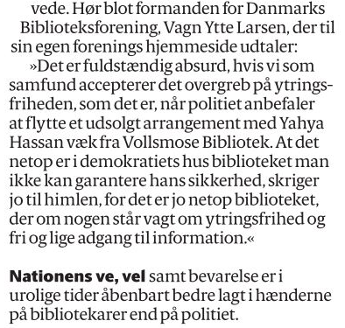
22.11.2013

Slide 6
Postkort fra Tænketanken Fremtidens Biblioteker

Slide 10
BIBLIOTEKET - RAMMEN OM SAMTALEN

